Slide 1
THEME : DE L’INDIVIDU A L’ACTEUR
Organisation
De l’individu à l’acteur
Information et intelligence collective
Gestion et création de valeur
Evaluation et performance
Temps et risque

Slide 2
L’objectif général du thème (1)
Montrer que l’organisation est un « collectif humain »
Dans l’organisation :
L’individu est un « être social » ;
L’individu a une mission : le travail ;
L’individu est en interaction permanente avec les autres acteurs de l’organisation : tensions.
Notes:
L’individu en tant qu’ « être social » arrive ou est dans l’organisation avec sa personnalité, ses émotions, son comportement
Sa mission est de travailler : l’objectif de l’organisation est que le travail de cet « être social » la rende plus performante
L’’individu influence les autres membres de l’organisation par ce qu’il est (personnalité, comportement…) mais les autres l’influencent aussi (peuvent modifier son comportement, sa personnalité…)

Slide 3
L’objectif général du thème (2)
L’individu s’insère dans ce « collectif humain » au travers de son activité de travail pour contribuer à la performance de l’organisation
L’activité humaine est considérée comme une ressource au travers du travail ;
Le travail est une ressource définie et valorisée ;
Mais le travail est aussi pris en compte comme une charge, un coût qu’il faut mesurer.
Notes:
L’individu s’insère dans une structure sociale : tensions
L’activité de travail nécessaire est identifiée et adaptée aux besoins de l’organisation
L’activité de travail est évaluée et améliorée

Slide 4
Les questions de gestion du thème
Montrer que l’organisation est un collectif humain
Question de gestion : Comment l’individu devient un acteur dans une organisation ?
L’individu s’insère dans ce collectif humain au travers de son activité de travail pour contribuer à la performance de l’organisation
Question de gestion : L’activité humaine constitue-t-elle une charge ou une ressource pour l’organisation ?
Notes:
Montrer que l’organisation est un « collectif humain »
individu s’insère dans ce « collectif humain » au travers de son activité de travail pour contribuer à la performance de l’organisation

Slide 5
La place dans la progression
Organisation
De l’individu à l’acteur
Information et intelligence collective
Gestion et création de valeur
Evaluation et performance
Temps et risque
Ce n’est pas le « Thème 1 »
C’est un thème qui peut être « réactivé » dans de nombreuses applications de gestion : jeux de rôles, etc…
Il faut tenir compte des progressions du management
Notes:
Il faut tenir compte des progressions des autres spécialités

Slide 6
Objectif de la question de gestion 2 : L’activité humaine constitue-t-elle une charge ou une ressource pour l’organisation ?
Dans la première question il a été vu comment l’individu devient un acteur de l’organisation .
….Son activité constitue-t-elle une ressource ou une charge pour l’organisation ?

Slide 7
Réflexion sur la question
L’objectif est de montrer aux élèves que l’activité de travail constitue à la fois pour l’organisation :
Une ressource : qu’il faut définir, préserver et rétribuer.
Une charge : qu’il faut évaluer et maîtriser
Mais aussi qu’il existe un lien entre les conditions de travail et le comportement des membres de l’organisation

Slide 8
Questionnement autour de la question de gestion
Question de gestion :L’activité humaine constitue-t-elle une charge ou une ressource pour l’organisation ?
Qu’entend-t-on par activité humaine ?
Travail rémunéré ou non ?
Travail individuel ou collectif ?
Travail subi ou motivé ?
Notion identique selon les organisations ?
Comment l’évaluer ?
Quels repères ?
Quels indicateurs ?
Quel périmètre observable ?
Pourquoi l’évaluer ?
la rémunérer, l’enrichir, la remplacer
Notes:
Préalablement, il est nécessaire d’appréhender la question de gestion (se poser des questions sur la problématique de cette question)
Questionnement possible sur la question
- La notion de travail (effectif (temps de travail) ? Rémunéré (bénévolat) ? Activité individuelle ou collective)
Les notions de ressources (activité créatrice de valeur ? Activité qui enrichit l’organisation ?) de charges (Charges au sens rémunérations, cotisations…? Coûts liés à la motivation ? A l’organisation du travail ? Coûts cachés ? )
Le ou ? Plutôt et?
Comment évaluer le travail pour savoir si c’est une charge ou une ressource
L’activité de travail :
Qu’entend-t-on par activité de travail ?
Quel est le lien entre l’activité de travail et l’organisation ?
Que sont les conditions de travail ? Existe-t-il un lien entre conditions de travail et activité humaine ? Comment les évaluer ?
La compétence et qualification
A quoi correspondent la compétence et la qualification ?
Quels usages pour les travailleurs et l’organisation ?
Comment l’évaluer ?
Quels repères ?
Quels indicateurs ?
Quel périmètre observable ?
Pourquoi l’évaluer ?la rémunérer, l’enrichir, la remplacer

Slide 9
Questionnement autour de la question de gestion
Question de gestion :L’activité humaine constitue-t-elle une charge ou une ressource pour l’organisation ?
Qu’entend-t-on par charge ?
Charges de travail
Charges d’organisation du travail
Mais aussi coûts cachés
Qu’entend-t-on par ressource ?
Une activité qui crée de la richesse pour l’organisation : économique, managériale, culturelle
Une ressource à mobiliser et à entretenir
Notes:
Préalablement, il est nécessaire d’appréhender la question de gestion (se poser des questions sur la problématique de cette question)
Questionnement possible sur la question
- La notion de travail (effectif (temps de travail) ? Rémunéré (bénévolat) ? Activité individuelle ou collective)
Les notions de ressources (activité créatrice de valeur ? Activité qui enrichit l’organisation ?) de charges (Charges au sens rémunérations, cotisations…? Coûts liés à la motivation ? A l’organisation du travail ? Coûts cachés ? )
Le ou ? Plutôt et?
Comment évaluer le travail pour savoir si c’est une charge ou une ressource
L’activité de travail :
Qu’entend-t-on par activité de travail ?
Quel est le lien entre l’activité de travail et l’organisation ?
Que sont les conditions de travail ? Existe-t-il un lien entre conditions de travail et activité humaine ? Comment les évaluer ?
La compétence et qualification
A quoi correspondent la compétence et la qualification ?
Quels usages pour les travailleurs et l’organisation ?

Slide 10
Questionnement autour de la question de gestion
Question de gestion :L’activité humaine constitue-t-elle une charge ou une ressource pour l’organisation ?
Quelle relation entre ressource et charge ?
Quel compromis pour l’organisation ?
Quels choix ?
Quel lien entre les deux ?

Slide 11
Du sens de l’étude à la question de gestion
L’individu, par son activité de travail, produit de la valeur et constitue ainsi une véritable ressource pour l’organisation.
La gestion de cette ressource nécessite de la préserver, de l’évaluer et de la rétribuer en relation avec ses contributions, dans une recherche de performance.
Question de gestion :L’activité humaine constitue-t-elle une charge ou une ressource pour l’organisation ?
Notes:
Le sens de l’étude donne des indications pour orienter le raisonnement à mener sur la question de gestion

Slide 12
Exemple d’une démarche avec une situation contextualisée

Slide 13
Cas IXEP
IXEP apporte des conseils et conçoit des sites internet pour des organisations publiques
30 collaborateurs répartis dans deux départements de l’entreprise : collectivités locales et organismes publics
Problématique :
La clientèle collectivité locale est en forte augmentation. Les collaborateurs de ce département ont des difficultés à s’organiser.
Le dirigeant décide
- de recruter un assistant
- de mettre en place des indicateurs de suivi de
l’activité de travail.

Slide 14
Cas IXEP : recruter un(e) assistant(e)
Activité :
À partir de l’offre de poste d’assistant(e) diffusé sur le site de l’entreprise et de 3 CV, les élèves décrivent les qualifications et compétences recherchées. Ils cherchent à comprendre pourquoi un des CV n’a pas été retenu.
Capacité | Notions
Distinguer l’approche par qualification de l’approche par compétence | compétence et qualification

Slide 15
Capacités et notions activées dans le cas IXEP
1ère étape du cas : Analyse de CV et comparaison avec annonce
Capacité : distinguer l’approche par la qualification et la compétence
L’élève doit être capable de :
De comprendre les notions de compétence et de qualification
De distinguer le deux notions
De s’interroger sur leurs portées et leurs limites

Slide 16
Capacités et notions activées dans le cas IXEP
Qu’est-ce que la compétence ?
Une approche individuelle
Qu’est-ce que la qualification ?
Approche collective
Combinaison de savoir faire, expériences, comportements s’exerçant dans un contexte précis.
Evaluation au regard de l’atteinte des objectifs
Détection et évolution…
Expression d’équité sociale ( grilles)
Lien détention diplômes et/ou expérience
Existence de niveau reconnus

Slide 17
Cas IXEP : mettre en place des indicateurs de suivi de l’activité de travail
Activité
Le dirigeant expose l’organisation du département et leurs missions. À travers cette description, les élèves recherchent et définissent les indicateurs d’activité.
Capacité | Notions
Mesurer l’activité de travail à l’aide d’indicateurs pertinents | Evaluation et rétribution de l’activité humaine dans les organisations : indicateurs d’activité et de productivité

Slide 18
Capacités activées dans le cas IXEP
2ème étape du cas : repérage des indicateurs d’activité
Capacité : mesurer l’activité à l’aide d’indicateurs pertinents
L’élève doit être capable de :
De repérer et analyser des indicateurs de mesure de l’activité de travail ( activité, productivité, rémunération, coût du travail)

Slide 19
Capacités et notions activées dans le cas IXEP
Qu’est-ce qu’un indicateur d’activité ?
Indicateurs d’activité absolus, relatifs
Qu’est-ce que la productivité et comment l’améliorer ?
Indicateur de l’activité de travail
Indicateurs relatifs à la ressource et la charge
Problématique de l’évaluation du travail
Lien avec les conditions de travail
Questionne la notion des investissements matériels, organisationnels, immatériels
En lien avec la notion de rémunération

Slide 20
Ressources
Ouvrages :
Gestion des compétences et GPEC, C. Dejoux 2008, Collection Les Topos, Dunod
L’évaluation du travail à l’épreuve du réel, Ch. Dejours – Inra Editions
Sites : Pôle emploi, Onisep, L’Etudiant…

Slide 21
Ressources- pour des séquences alternatives..
Documents : Extraits de conventions collectives, Annonces d’emplois, CV…
http://legifrance.gouv.fr/affichIDCC.do;jsessionid=3BCA3CEAC54635489AF43015680BE325.tpdjo07v_2?idSectionTA=KALISCTA000024875031&cidTexte=KALITEXT000005640939&idConvention=KALICONT000005635085
Séquences vidéos : « Profession : chef de rayon » ,ONISEP TV http://oniseptv.onisep.fr/index.php?PHPSESSID=d5e9e8c333afb62c6130b19f6e3c4238&mode=search&recherche=chef+de+rayon
Description de poste :
http://recrute.carrefour.fr/manager-de-rayon-caisse-vente-hf
http://ig25.i-grasp.com/fe/tpl_sephora01.asp?newms=jj&id=33467

Slide 22
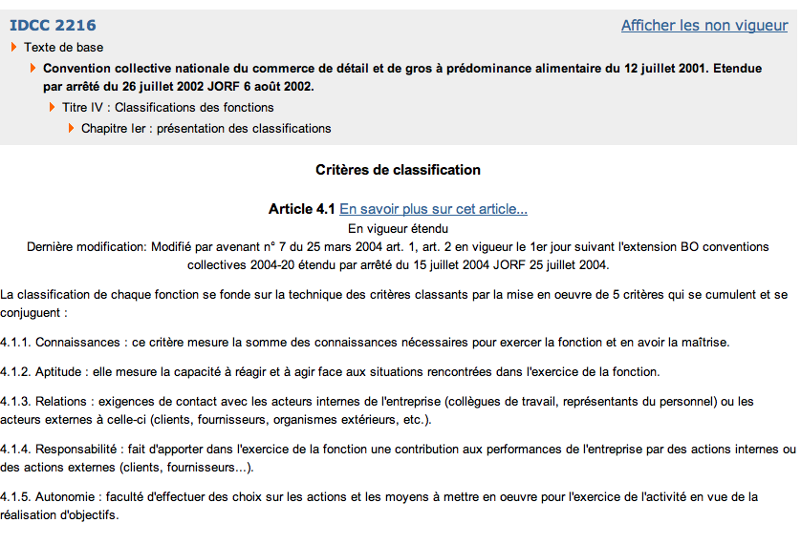
Travail avec la classification de la CCN

Slide 23
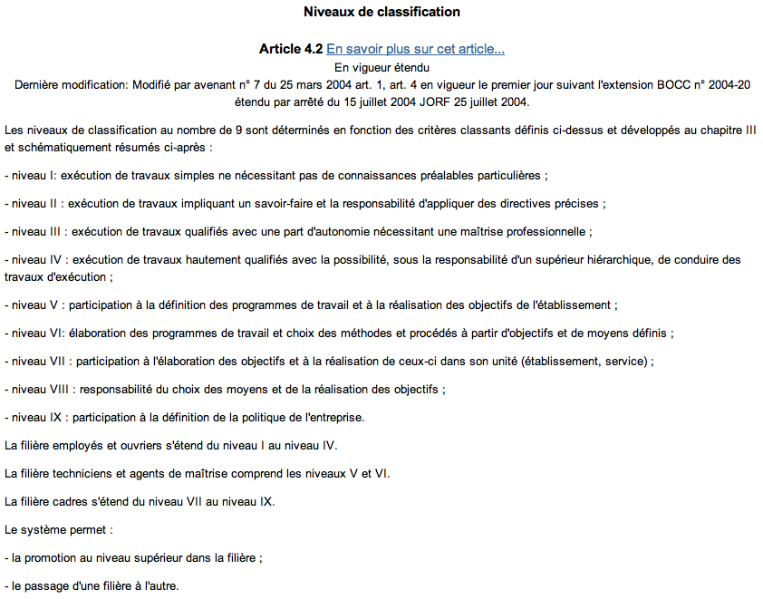
Travail avec la classification de la CCN

Slide 24
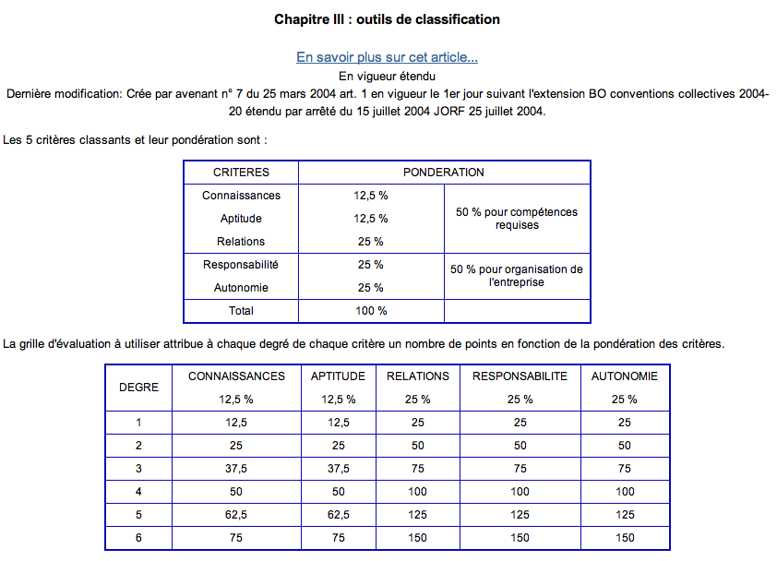
Travail avec la classification de la CCN

Slide 25
Ressources

Slide 26
Analyse transversalité
Question de gestion :L’activité humaine constitue-t-elle une charge ou une ressource pour l’organisation ?
Management des Organisations 1ère | Contenus
1.1 Qu’est-ce qu’une organisation ? | Mobilisation de ressources
1.2 Qu’apporte le MdO à la gestion des organisations ? | Fixer des objectifs, contrôler Facteurs de contingence : prise en compte du nouvel environnement
2. Les critères de différenciation des organisations | Entreprise et parties prenantes Org publiques : intérêt général et employés Associations : bénévolat/salariat
3.management stratégique | Objectifs/ressources Orientation par métiers Critères d’évaluation, moyens de correction
4.Organisation de la production | Organisation du travail et contenu des tâches responsabilité sociale et mobilisation des compétences Rémunération et motivation

Slide 27
Cas EXPERT TOP
Depuis 1996, EXPERT TOP a pour vocation de promouvoir la formation à distance et propose une plate-forme de formation en ligne de 15 logiciels spécialisés.
60 développeurs, 15 chefs de projet, 10 illustrateurs, 32 collaborateurs affectés à la gestion de la structure.

Slide 28
Cas EXPERT TOP (suite)
Problématique : Le nombre d’adhérents a augmenté de 20 % depuis 3 ans mais l’équilibre financier de l’association est précaire. L’association rencontre, notamment, des difficultés de recrutement de spécialistes.
L’association décide :
- d’évaluer le coût du travail et son impact sur la pérennité de l’organisation ;
- de réfléchir à la façon d’attirer de nouveaux talents et de fidéliser les ressources humaines actuelles.

Slide 29
Évaluer le coût de travail et son impact sur la pérennité de l’organisation
Capacité | Notions
Evaluer le coût du travail | Rémunération et coût du travail
Activité :
À travers l’étude d’un bulletin de paie d’un développeur et un entretien avec le Président de l’association, les élèves découvrent ce que comprend le coût du travail.

Slide 30
Réfléchir à la façon d’attirer de nouveaux talents et de fidéliser les ressources humaines actuelles
Capacité | Notions
Établir un lien entre les conditions de travail et le comportement des membres de l’organisation. | Conditions de travail
Activité :
À travers son témoignage, le Président expose les actions sur les conditions de travail qu’il envisage de mettre en œuvre pour attirer et fidéliser les talents : plan de formation, perspectives d’évolution, amélioration des conditions de travail…
Les élèves observent et évaluent l’impact des conditions de travail sur le comportement des individus dans l’organisation.

Slide 31
Ressources professeurs
Ouvrage : Bâtir une stratégie de rémunération, Les systèmes de rémunération, Bernard Roman, 2010
Sites : Anact, Onisep TV, Sites d’entreprises…
Documents : Extraits de bilans sociaux, grilles salariales, Bulletins de paie, Articles de presse…
Séquence vidéo : « Gérer une demande d’augmentation », L’expansion (sous réserve de droits)

